Slide 1
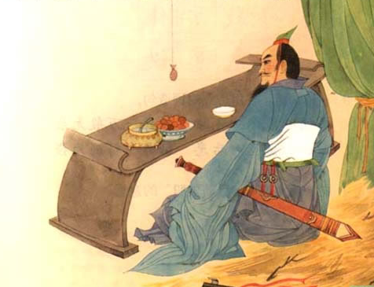
12、卧薪尝胆

Slide 2
自读要求：
1、读准字音，读通句子，读出感情。
2、思考课文主要讲了一件什么事？

Slide 3
兵败会稽 受尽屈辱
卧薪尝胆 报仇雪恨
转弱为强 灭掉吴国

Slide 4
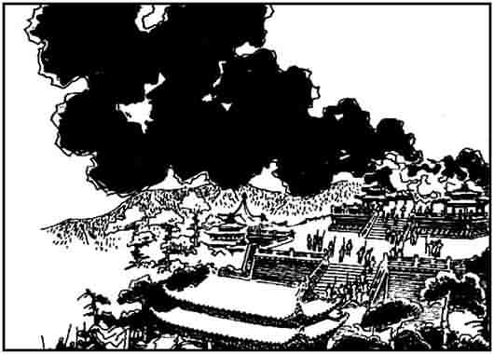
越国
吴国

Slide 5
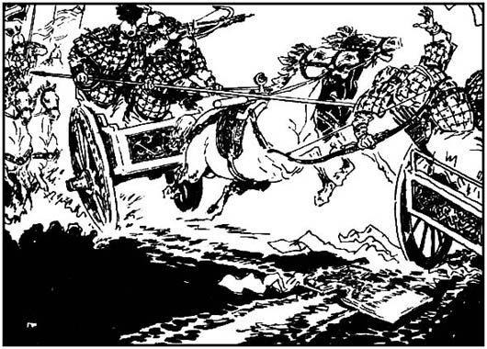

Slide 6
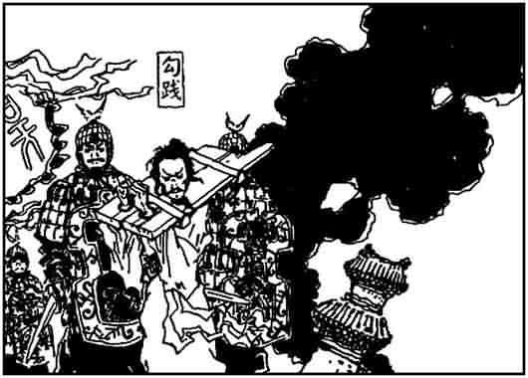

Slide 7
越王勾践万般无奈，只好派人向吴王夫差求和，表示愿意和夫人一起去吴国，给吴王当奴仆。

Slide 8
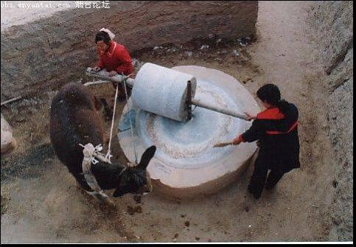
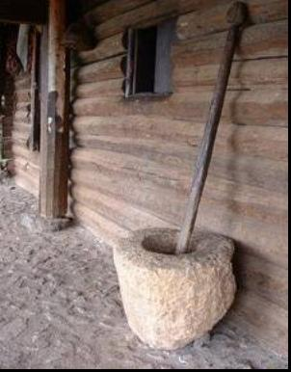
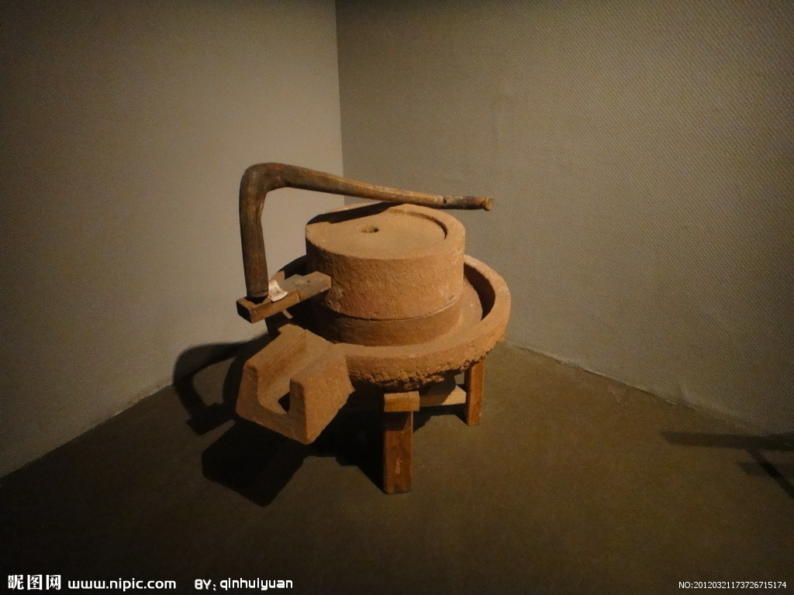
舂米
推磨

Slide 9
勾践夫妇来到吴国，穿上了粗布衣，住进了石头房，给吴王养马驾车，舂米推磨，受尽了屈辱。他们在吴国整整干了三年，才回到自己的国家。

Slide 10
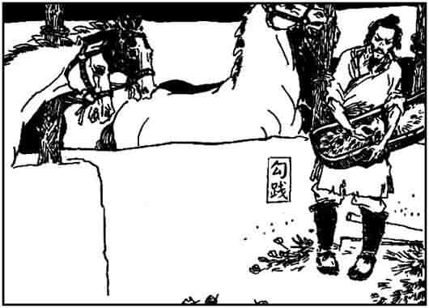

Slide 11
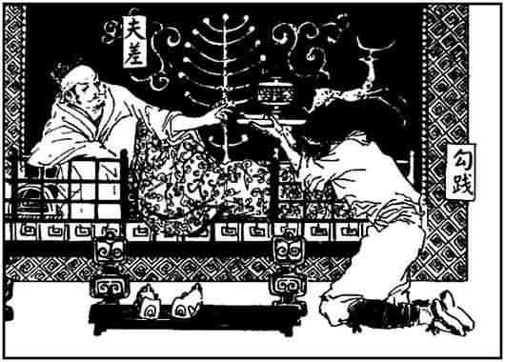

Slide 12
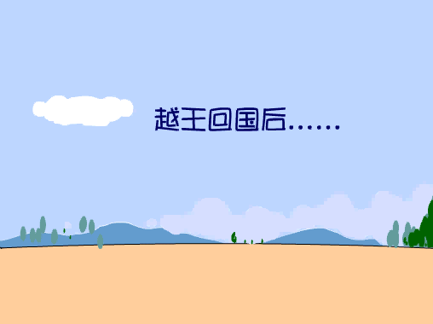

Slide 13
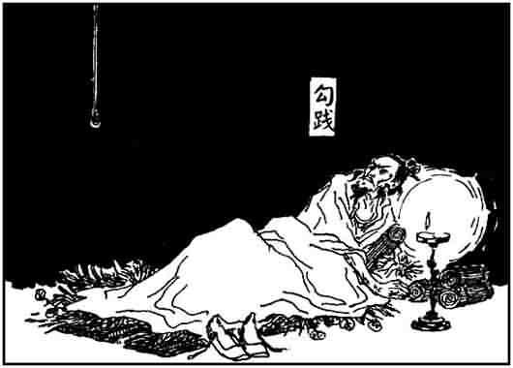
卧薪尝胆
卧薪尝胆

Slide 14
回国以后，越王勾践时刻不忘报仇雪恨。白天，他亲自下田耕种; 晚上，就睡在柴草上。他还在屋子里挂了一只苦胆，每顿饭前，总要先尝尝它的苦味，提醒自己不忘兵败会稽的耻辱。
卧薪
亲自
柴草
尝胆
总要

Slide 15
卧薪尝胆 三千越甲可吞吴
破釜沉舟 百二秦关终属楚

Slide 16
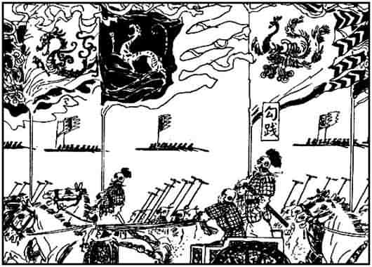

Slide 17
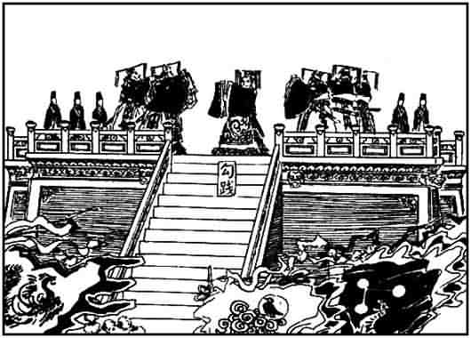

Slide 18
卧薪尝胆 三千越甲可吞吴
破釜沉舟 百二秦关终属楚

